Slide 1
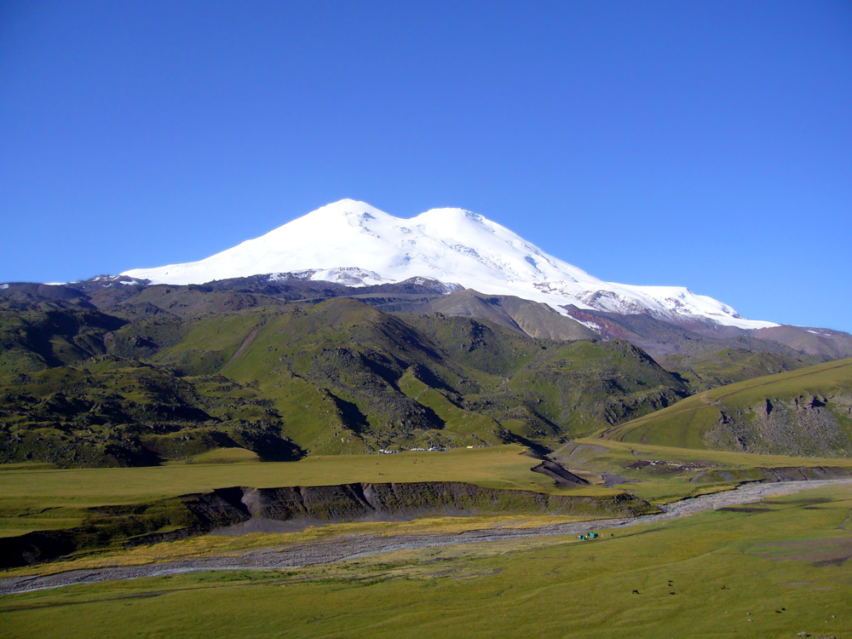
Спортивно-познавательная
игра
«Восхождение
на Эльбрус»

Slide 2
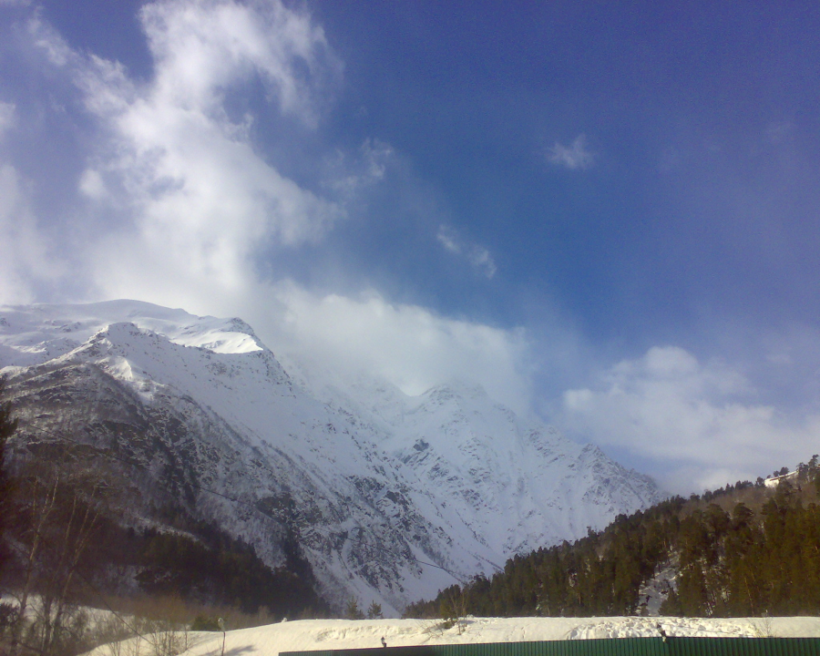
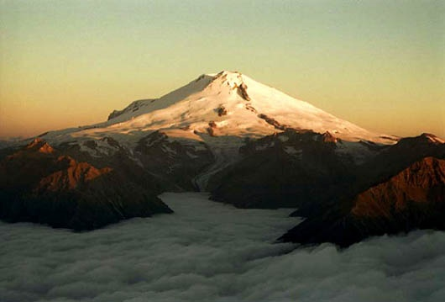
Эльбрус - наивысшая точка Кавказа
И в вдалеке перед тобой,
Одеты голубым туманом,
Гора вздымалась над горой,
И в сонме их гигант седой,
Как туча, Эльборус двуглавый…
В.А. Жуковский

Slide 3
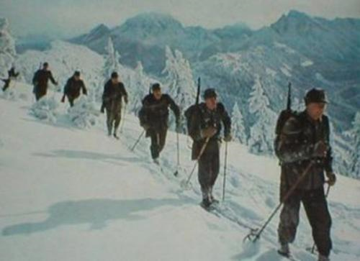
«Каждый спортсмен стоит в бою несколько рядовых бойцов, а взвод спортсменов – надежнее батальона, если предстоит сложная боевая операция»
Герой Советского союза, генерал армииЕ.А. Петров
1. Разминка

Slide 4
Мы начинаем восхождение!

Slide 5
I уровень: «Эльбрус – наивысшая точка Кавказа»
1
2
3
4
5
6
7
8

Slide 6
1. «Ловкие пальцы»
Задание капитанам команд
назад

Slide 7
2. «Пронеси кеглю»
Задание для девочек
назад

Slide 8
3. «Челночный бег»
Задание для игроков, стоящих в команде
последними
назад

Slide 9
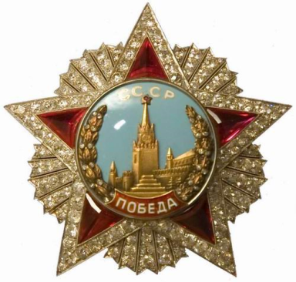
4. Эстафета для всей команды
Орден «Победа» — высший военный орден СССР, был учреждён Указом Президиума ВС СССР от 8 ноября 1943 года одновременно с солдатским орденом Славы. Указом Президиума Верховного Совета СССР от 18 августа 1944 года утверждены образец и описание ленты ордена «Победа», а также порядок ношения планки с лентой ордена. Всего было 20 награждений и семнадцать кавалеров
назад

Slide 10
5. викторина «Мы памяти этой верны»
О каких событиях" ВОВ повествуют эти стихотворные строки:
1. «Какою все дышало тишиной.
Что вея земля еще спала, казалось.
Кто знал, что между миром и войной
Всего каких-то пять минут осталось».
С.Щипачев
2. «Мы запомним суровую осень.
Скрежет танков и отблеск штыков.
И в сердцах будут жить 28
Самых смелых твоих сынов».
(М.Лисянский).
3. «Скрипят, скрипят но Невскому полозья.
На детских санках, узеньких, смешных.
В кастрюльках воду голубую возят.
Дрова и скарб, умерших и больных»
(О. Берггольц).
ответ
назад

Slide 11
Ответы:
22 июня 1941 года в 4 часа немцы напали на. СССР. Началась война против фашистских захватчиков.
2. 16 ноября 1:941 года 28 бойцов панфиловцев (по фамилии ком. дивизии генерала И.В.Панфилова) 4 часа вели бой с немецкими автоматчиками у станции Дубосекого, около г. Волоколамска. «Велика Россия, а отступать некуда; позади Москва».- сказал бойцам перед боем политрук Василий Клочков.
3. В августе 1941 г. Ленинград оказался в блокаде, то есть в кольце фашистских полчищ. В январе 1944г. была снята блокада. 900 дней и ночей был оторван город на Неве от Большой земли.
назад

Slide 12
6. «Тачка»
Задание для мальчиков
назад

Slide 13
7. Поединок
«Крепкие ноги!»
назад

Slide 14
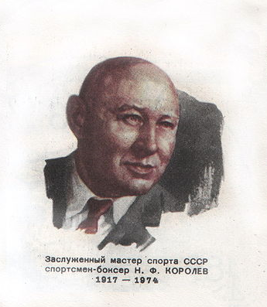
8. Переход хода
Они сражались за Родину!
Николай закончил школу тренеров, получив один из первых дипломов в Советском Союзе.
В 1939 году Николая призвали на военную службу. Он стал курсантом школы лётчиков-истребителей.
Во время Великой Отечественной войны Н. Ф. Королёв служил в отряде Героя Советского Союза полковника Д. Н. Медведева. Он дважды выносил раненного Д. Н. Медведева с поля боя. В послевоенные годы Николай Фёдорович более 10 лет служил на Северном флоте.
В 1944 году Н. Королёв снова вышел на ринг.
назад

Slide 15
II уровень: «Эльбрус – потухший вулкан»
1
2
3
4
5
6

Slide 16
1. Это интересно
Эльбрус сравнительно молодой вулкан, извержения которого происходили в течение последних полутора миллиона лет, тогда как основные кавказские хребты формировались в период от 20 до 70 миллионов лет назад. Эльбрус имеет две вершины – Западную (5642 метра) и Восточную (5621 метр). Высота седловины между ними – 5322 метра. Сейчас Эльбрус находится в стадии покоя.
назад

Slide 17
2. Поединок
Точный бросок
назад

Slide 18
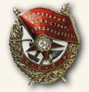
3.Орден Красного Знамени
С ноября 1942 года военачальникам предоставлялось право награждать от имени президиума ВС СССР бойцов и командиров Орденом Красного Знамени 1-й и 2-й степени. Этим орденом было произведено награждение 1-й степени -350 тыс. чел., 2-й степени – свыше 1 млн. чел.
назад

Slide 19
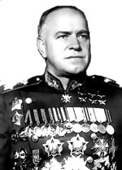
4. Викторина «Знатоки истории»
А) что было раньше:
Московская или Сталинградская битва?
Сентябрь-декабрь 1941 август 1942 – 2 февраля 1943
Б) Кто первым был удостоен двумя высшими военными орденами «Победа»
Г.К Жуков или А.В. Василевский?
В) В каком году была снята блокада
Ленинграда?
Август 1941-январь 1944 гг.
назад

Slide 20
5. Это интересно
Эльбрус очень опасная гора, каждый год на ней погибают люди. Причин для этого много: лавины, трещины, неожиданные ухудшения погоды, или можно просто оступиться на ледяном склоне, после чего, если не удастся зацепиться, тело разобьется о скалы.
Юго-восточный склон Эльбруса – наиболее обустроенная зона. Здесь проложены канатные дорого и находятся высокогорные гостиницы для туристов и альпинистов: на высоте 3800 м. стоит альпбаза «Бочки», а на 4200м. – «Приют одиннадцати».
назад

Slide 21
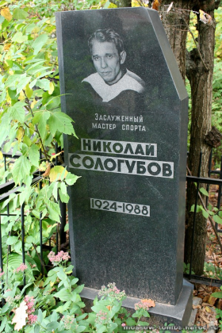
6. Переход хода
Когда началась Великая отечественная война, Сологубов был еще очень юным и его, естественно, не брали в армию. Но он всеми правдами и неправдами добился того, чтобы его направили на фронт. Он попал в военную разведку.
Рейды в тыл врага, томительные и полные неизвестности засады, охота за "языком", которые требовали постоянного напряжения духовных и физических сил, большой выдержки и выносливости, особой осторожности и внимательности, хитрости, а подчас даже безрассудной храбрости и дерзости, закалили характер молодого воина и так обогатили его житейским опытом, что он и на хоккейной площадке, когда было трудно, умело пользовался своим фронтовым багажом.
Дважды становился чемпионом мира, 6 раз чемпионом Европы, 10 раз – чемпионом СССР. В 1956г. стал победителем VII зимних Олимпийских игр. Трижды был признан лучшим защитником чемпионатов мира.
назад

Slide 22
III уровень «Музей Приэльбрусья»
1
2
3
4

Slide 23
1. Блицтурнир «Запомни эти имена»
Маршал СССР
Г.К. Жуков
Конструктор
М.И Кошкин
Рядовые
М.А. Егоров, М.В. Кантария
Композитор
А.В. Александров
М.И Кошкин
А.В. Александров
Г.К. Жуков
М.А. Егоров,
М.В. Кантария
назад

Slide 24
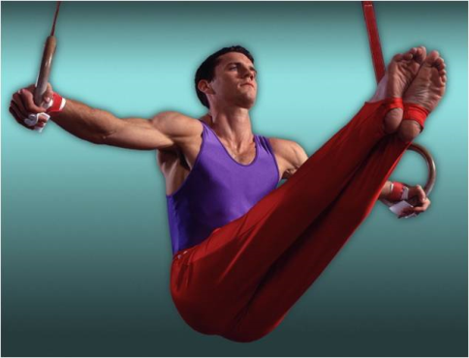
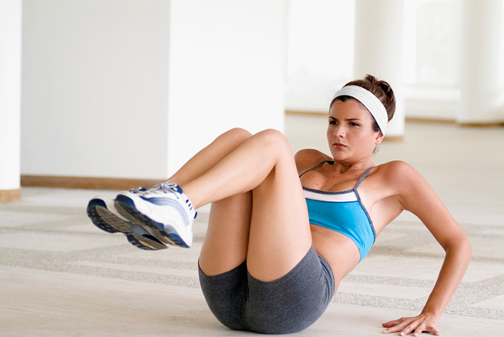
2. Тест на силу мышц брюшного пресса и спины
назад

Slide 25

3. Общая эстафета
Медаль «Герой Советского Союза»
Подавляющее число Героев Советского Союза появилось в период Великой Отечественной войны: 91,2 % от общего числа награждённых лиц. За подвиги в Великой Отечественной войне — высокого звания удостоено всего 11 тысяч 657 человек (из них 3051 посмертно), в том числе дважды 107 (из них 7 посмертно). В числе Героев Советского Союза, участников Великой Отечественной войны — 90 женщин (из них 49 посмертно).
назад

Slide 26
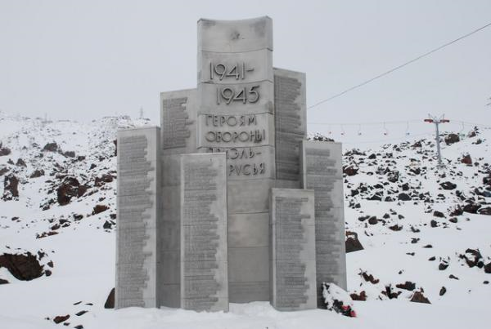
4. Это интересно
Музей боевой славы защитников Эльбруса и Кавказских перевалов в период ВОВ 1941-1945 гг. – самый высокогорный в мире музей – находится на высоте 3500 м. над уровнем моря. В музее 270 экспонатов, коллекция военного советского и немецкого оружия , найденного в горах на местах боев в Приэльбрусье в 1942-1943 гг.
назад

Slide 27
IV уровень «Покорение вершины»
1
2

Slide 28
1. Упражнение-тест на выносливость
Прыжки через скакалку (30 сек.)
назад

Slide 29
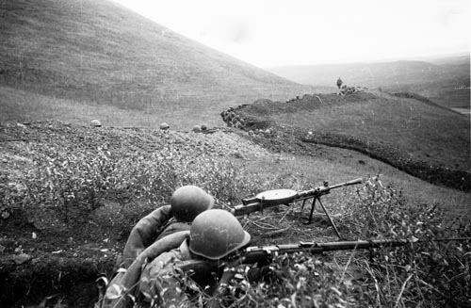
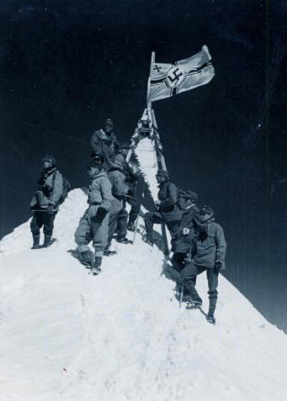
2. Акробатический этюд
В октябре 1943 года после освобождения советскими войсками Кавказа альпинисты сбросили с самой высокой вершины кавказских гор Эльбруса укрепленное на ней гитлеровцами фашистское знамя и вновь установили государственный флаг Советского Союза
назад

Slide 30
Здесь вам не равнина, здесь климат иной –
Идут лавины одна за одной,
И здесь за камнепадом ревет камнепад.
И можно свернуть, обрыв обогнуть,
Но мы выбираем трудный путь,
Опасный, как военная тропа.
В.Высоцкий

